Slide 1
還付金サギに気をつけよう！
原案：中野直実
作成：鹿児島大学教育学部 石橋愛架
Notes:
スライドは改変し、ご自分の講座でご使用いただいて構いませんが、「原案：中野直実、作成：鹿児島大学教育学部 石橋愛架のスライドを許可を得て改変」などと明記してください。
今から、参加型寸劇、「還付金サギに気をつけよう！」を始めます。

Slide 2
悪質業者お断りの歌
～「うさぎとかめ」のメロディで～ 作詞 中野直実
一 もしもし奥さん こんにちは
健康食品 送ります
頼んだ覚えは ありません
きっぱり はっきり 断ろう
二 もしもしご主人 こんにちは
年金 医療費 返します
いそいで ATMで 手続きを
しまった すっかり だまされた
三 もしもし みなさん こんにちは
あなたも 被害に 遭うかもよ
何か へんだと 思ったら
迷わず １８８（いやや） 押しましょう

Slide 3
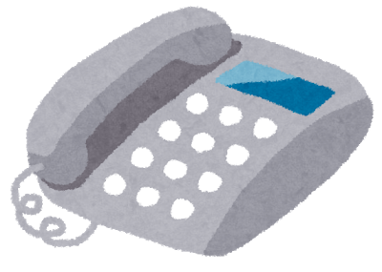
Notes:
（プルルルルル）
「もしもし、わたくし、○○市役所社会保険担当の○○と申します。
○○様でいらっしゃいますか？
実は、○○様に返還すべき医療費が、5年分たまっておりました。
金額は、20万円です。
こちらの不注意で、医療費の返還が遅くなってしまい、まことに申し訳ございません。
返還の手続きができる期日は本日までなので、急がなければ、○○様にお金を返還できなくなります。
返還の手続きは、期日が迫っている関係で、お近くのコンビニのATMで行わなければなりません。
今すぐに、キャッシュカードと携帯電話を持って、お近くのコンビニのATMに行ってください。
ATMの前に着いたら、私にお電話をかけてください。
電話番号は、○○○-○○○-○○○○です。
詳しい手続きの方法はのちほど説明いたします。
大変お手数をおかけして、申し訳ありません。
それでは、お電話お待ちしております。
失礼いたします。」

Slide 4
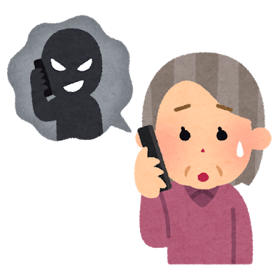
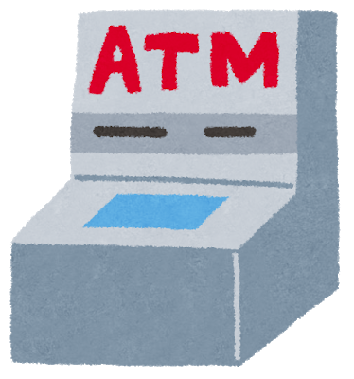
※ 電話をかけてください
Notes:
（プルルルル）
「もしもし、○○様ですね。
コンビニのATMに着きましたか。
どうもありがとうございます。
では、今から返還の手続きを説明していくので、私の指示通りに手続きを行ってください。
手続きは、５分程度で終わります。
どうぞよろしくお願いいたします。
それでは、キャッシュカードをATMに入れてください。」

Slide 5
Notes:
「まずは『残高照会』と表示されたパネルを押してください。」

Slide 6
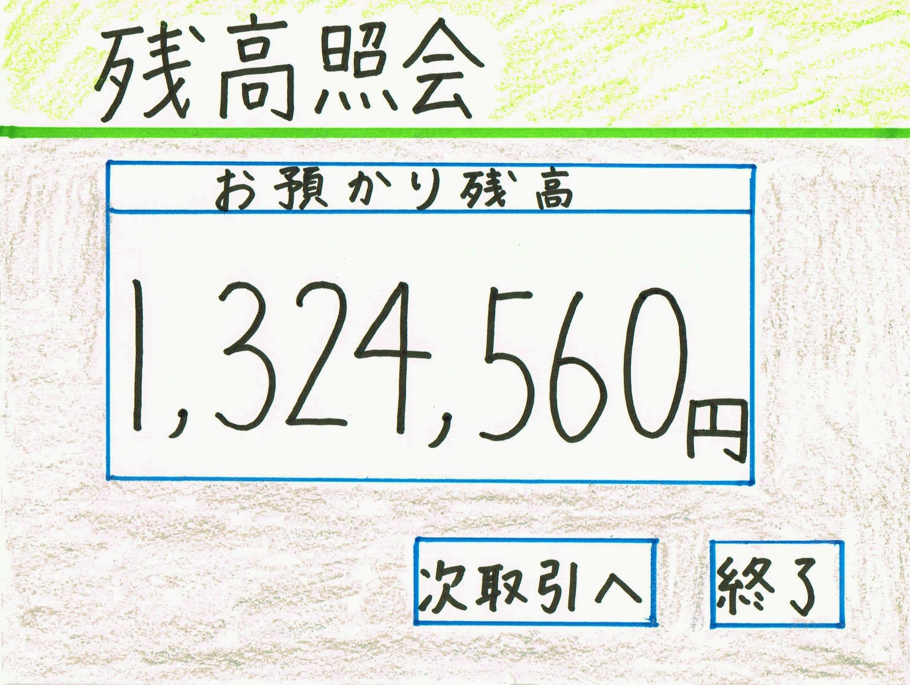
Notes:
「『残高照会』の画面になりましたか？
そこに何桁の数が表示されていますか？
7桁で間違いありませんね？
ありがとうございます。
それでは『次取引へ』を押してください。」

Slide 7
Notes:
「最初の画面に戻りましたか？
次に、『お振込み』と表示されたパネルを押してください。」

Slide 8
Notes:
「お振込みの画面になりましたか？
お振込み金額に、まずは999と入力してください。
入力できましたか？
ありがとうございます。
それでは、続いて、好きな数字を3つ入力してください。
入力できましたか？
ありがとうございます。
最後に、『円』を押してください。」

Slide 9
Notes:
「今、行ったのは、お振込みの手続きですが、あくまでも、○○様に20万円を確実に返金するための手続きですので、ご安心ください。
明日には、今お振り込みいただいた金額とともに、医療費の20万円も、一緒に振り込まれますので、しばらくお待ちください。
本当にお手数おかけいたしました。
ありがとうございました。」

Slide 10
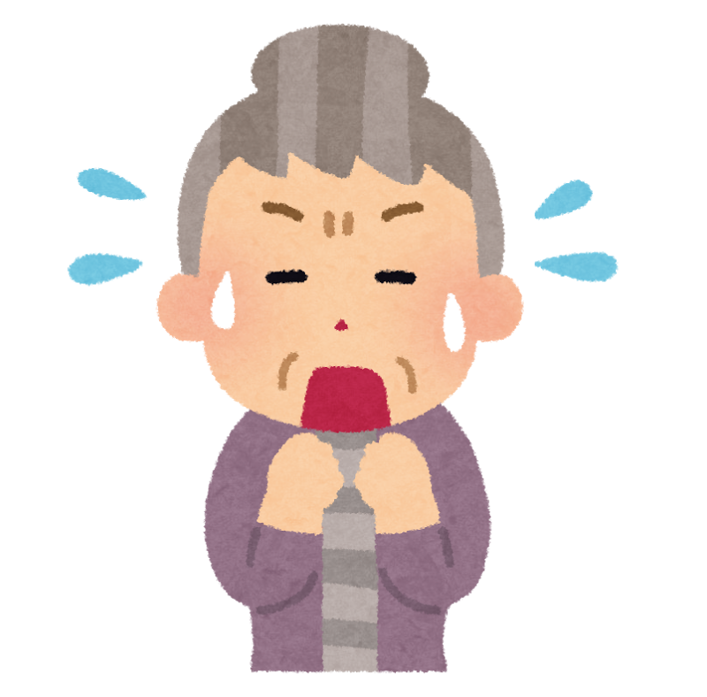
Notes:
翌日、高齢者が振込の確認をするために、記帳を行ったところ、99万9○○○円も取られたまま、医療費も返還されておらず、ようやく騙されていたことに気付いたのでした。

Slide 11
＜還付金サギ＞
公的機関の職員などを装い、「払いすぎた医療費や年金などを返します」と電話で伝えてATMでお金を振り込ませるサギ。
Notes:
＜解説＞
このように、公的機関の職員などを装い、医療費などを返還しますと電話で伝え、ATMで手続きをさせて、お金を振り込ませる詐欺のことを「還付金詐欺」といいます。
これは、近年増えつつある振り込め詐欺の手口の一つとなっています。
お金を返してもらえるものと思い込んで操作をしてしまい、本人が気づかずに犯人の口座にお金を振り込んでしまっているのです。

Slide 12
Notes:
また、寸劇の中で「残高照会」を一度確認させ、何桁あるかと聞くのは、その桁数を聞くことでお金が口座にいくら入っているかある程度分かってしまうからです。
今回は7桁だったので、100万円以上は通帳に入っていることが犯人にばれてしまっています。

Slide 13
「お金を振り込んでしまった」
自分ならどう思いますか？
Notes:
もし自分がこの寸劇の主人公のように、大金を振り込んでしまったら、どのような気持ちになりますか。
近くの人と話し合ってみましょう。

Slide 14
1番悪いのはサギ師である 自分を責める必要はない
1人で悩まず、早めの対応を！！
Notes:
１番悪いのは、詐欺師であり、自分を責める必要は決してありません！必ず、１人で抱え込まずに、早めの対応をしてください。

Slide 15
○どのような対応を取りますか？
自分を責めずに、相談しましょう。
📞１８８（泣き寝入りいやや）
消費者ホットライン
📞＃９１１０警察相談専用ダイヤル
Notes:
もし騙されたとしたら、その時、どのような行動を取ったらいいのでしょうか。
また近くの人と話ってください。

Slide 16
様々な詐欺にだまされないためには
最近流行している詐欺を把握しておく。
何かおかしいなと思ったら消費生活センターや警察などにすぐ相談する。
何かおかしいなと思ったらすぐに電話を切る。
相談しやすい人を見つけておく。
怪しい電話がかかってきたことを友人と共有するなど，日頃から情報交換を行う。
うそ電話サギ撃退装置を電話に取り付ける。
Notes:
今まで、騙された時の気持ちや、対応の仕方を考えてきましたが、一番いいのは、騙されないことですよね。
今から、皆さんにあらゆる詐欺に騙されないための対策について考えてもらいたいと思います。
先ほどと同じグループで話し合ってみてください。
たくさんの意見がでました。皆さんが発表してくれたことも踏まえて、様々な詐欺に騙されないための対策について説明します（スライドの説明をする）。

Slide 17
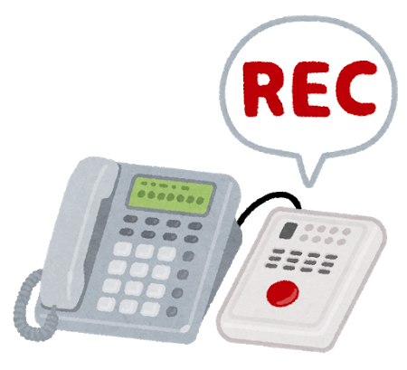
うそ電話サギ撃退装置
この電話は，振り込め詐欺などの犯罪被害防止のため，会話内容が自動録音されます。
これから呼び出しますので，このままお待ちください。
Notes:
先ほど話した、うそ電話サギ撃退装置という機械は、警告メッセージと録音機能により被害を未然に防ぐことができる、便利な防犯グッズです。
警告メッセージ例は、「この電話は、振り込め詐欺などの犯罪被害防止のため、会話内容が自動録音されます。
これから呼び出しますので、このままお待ちください。」といったものが流れます。

Slide 18
さいごに
今日の学びを友人や家族に伝える
周りの人にも知識が身に付き、だまされにくくなる
被害の減少につながる
Notes:
最後に、今日の学びを友人や家族に伝えることで、まわりの人にも知識が身に付き、騙されにくくなります。これはつまり、被害の減少につながるということです。

Slide 19
○たくさんの人に今日の学びを 共有してください。 ○本日は、貴重なお時間を ありがとうございました。
Notes:
ぜひ、今日の学びを多くの方々に共有してください。本日は、貴重なお時間をありがとうございました。

